Slide 1
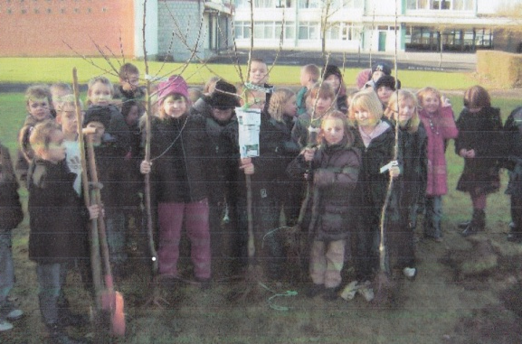
Ecole Ferdinand BUISSON Béthune (62 400)
Une école éco-citoyenne
Notre école est inscrite au programme éco-école depuis la rentrée scolaire 2010. D’année en année, le dispositif est renforcé et évolue selon les besoins et envies des enfants et de leurs enseignants.

Slide 2
TITRE DE(S) ACTION(S) MENÉE(S)
Année scolaire 2010 / 2011 : La biodiversité
CLASSE(S) OU NIVEAU(X) IMPLIQUÉS
10 classes (du CP au CM2 + CLIS)
PARTENAIRES DE(S) ACTION(S)
IME Léo LAGRANGE d’Annezin, Municipalité de Béthune, Artois Comm, Association de parents d’élèves…
Description
Réalisation d’un potager éco-géré (dix carrés potagers).
Adhésion à l’association Kokopelli (conservatoire d’espèces végétales),
Création d’un verger et d’une haie sauvage.
Participation à des ateliers d’horticulture à l’IME Léo Lagrange.
Installation de mangeoires, de nichoirs, d’une cabane à insectes dans les jardins de l’école…
Rencontre et interview d’un maraîcher bio.
Organisation d’ateliers cuisine utilisant les productions des potagers.

Slide 3
TITRE DE(S) ACTION(S) MENÉE(S)
Année scolaire 2011 / 2012 : L’éducation au goût et à l’alimentation équilibrée
PARTENAIRES DE(S) ACTION(S)
IME Léo LAGRANGE d’Annezin, Municipalité de Béthune, Lycée hôtelier Marguerite Yourcenar, Artois Comm , Association de parents d’élèves…
Description
Organisation d’ateliers cuisine plus élaborés à l’IME d’Annezin et au lycée hôtelier de Beuvry.
Distribution hebdomadaire de fruits issus de l’agriculture biologique (programme national « Un fruit pour la récré »).
Sensibilisation au gaspillage alimentaire et au recyclage des aliments (projet pilote européen Green Cook).
Développement d’un dispositif de smileys permettant aux enfants de jauger leur appétit durant le service de restauration scolaire.
Compostage des déchets végétaux.

Slide 4
TITRE DE(S) ACTION(S) MENÉE(S)
Année scolaire 2012 / 2013 : Les économies d’énergie
Année scolaire 2013 / 2014 : Le tri sélectif et le recyclage
Année scolaire 2014 / 2015 : La solidarité
PARTENAIRES DE(S) ACTION(S)
IME Léo LAGRANGE d’Annezin, Municipalité de Béthune, Artois Comm , Association de parents d’élèves…
Description
Etude de l’impact de notre consommation d’énergie (chauffage, électricité) et adoption des gestes éco-citoyens.
Mise en place des dispositifs de tri sélectif et de recyclage au sein de l’école (piles, bouchons en plastique, cartouches d’imprimantes).
Réalisation d’œuvres plastiques faisant appel au recyclage.
Organisation d’événementiels dans le but de faire connaître des associations locales, nationales et internationales choisies.
Tutorat inter-écoles dans le but d’étendre la démarche environnementale et d’échanger sur nos pratiques (échanges avec des écoles marocaines).

